Slide 1
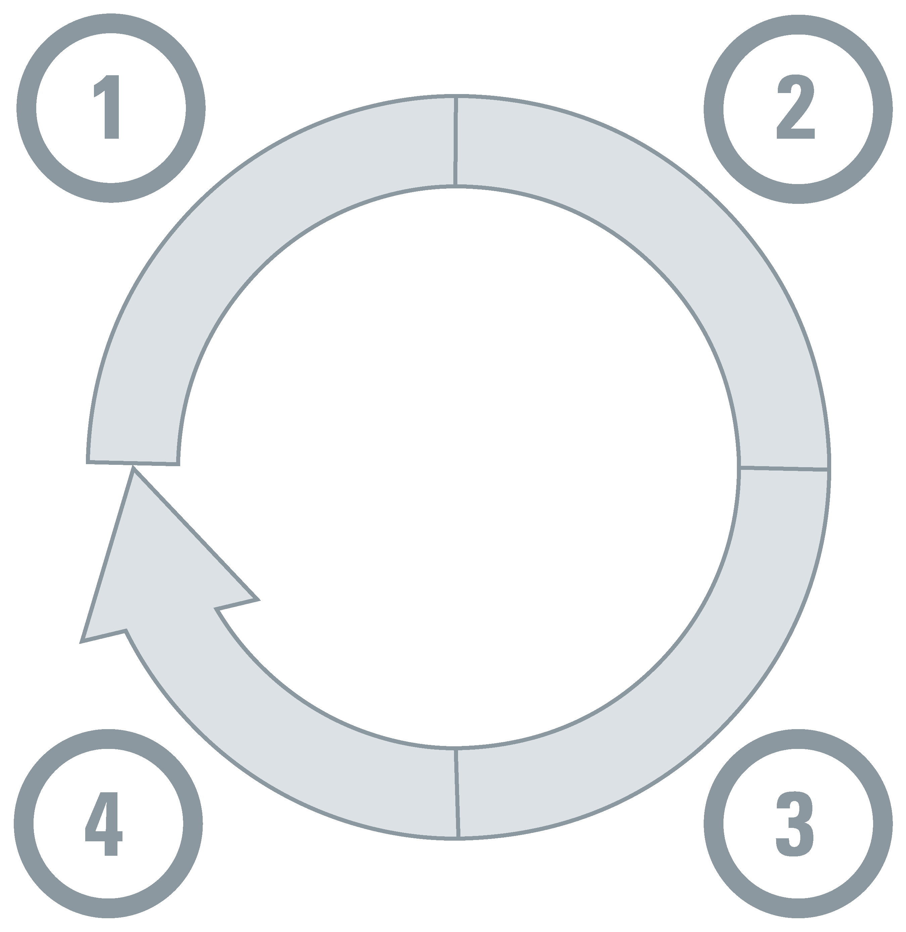
0.1 用正确的证据形式组合响应决策者的问题 并将国内证据形式与决策过程中的正确步骤相匹配
注: 完整版详见2023更新版
理解问题及原因
选择解决问题的方案
证据形式
 | 数据分析
 | 建模
 | 定性见解
证据形式
 | 建模
 | 评价
 | 定性见解
监测实施和评估的效果
确认实施考虑的因素
证据形式
 | 数据分析
 | 评价
 | 定性见解
证据形式
 | 行为/实施研究
 | 定性见解
© 2023麦克马斯特大学. 保留所有版权. 本报告采用创作共享署名-非商业性使用-4.0国际许可证授权.

Slide 2
0.1 （续） 用正确的证据形式组合响应决策者的问题 并将国内证据形式与决策过程中的正确步骤相匹配
注: 完整版详见2023更新版
优势 |  | 证据形式 |  | 可发挥最大价值的步骤
国内证据 |  |  | 数据分析
 |  |  | 建模
 |  |  | 评价
 |  |  | 行为/实施研究
 |  |  | 定性见解
© 2023麦克马斯特大学. 保留所有版权. 本报告采用创作共享署名-非商业性使用-4.0国际许可证授权.

